Slide 1


移动WEB 应用开发教程
授课人：周化钢
QQ: 101010
Version: 1.00, 2018.1

Slide 2
第12章 拖放技术
目录
12.1 file文件
12.2 HTML的文件操作
12.3 File API读取文件属性
12.4 FileReader读文件的方法和事件
12.5 读取图片和文本文件操作
12.6 通过Ajax上传文件

Slide 3
第12章 拖放技术
12.7 拖放
  12.7.1 拖放对象属性draggable
  12.7.2 拖放对象与目标地
  12.7.3 拖放事件的产生
  12.7.4 拖放事件的处理过程
  12.7.5 浏览器外部的拖放

Slide 4
12.1 file文件
在HTML5以前，浏览器客户端是不允许文件存储操作的，文件可以通过表单元素input的type=“file”属性进行读取上传。HTML5增加了fileAPI本地文件操作接口，允许更多的本地文件操作，但是，为了安全原因，File API仅仅提供读取本地的文件，但不能修改，删除，创建新文件。File API 是浏览器公司 Mozilla最早向 W3C组织提交的一个草案。

Slide 5
12.2 HTML的文件操作
File API提供读取本地硬盘的文件，但不能修改，删除，创建新文件。浏览器获取的文件数组对象this.files.
通过HTML页面读取文件有两种方式：
  1. 通过表单的<input type=“file” />,得到文件，再有javascript处理。
  通过表单的multiple属性一次性读取多个文件
  2. 通过拖放技术读文件。(见第十四章)
<input type=“file” onchange=“processFile(this.files)” />
<input type=“file” multiple=“true” onchange=“processFile(this.files)” />

Slide 6
12.2 HTML的文件操作
HTML的文件主要由三个文件对象来操作：
  Blob，是表示原始的二进制数据流，具有流的大小size属性和clice()切割数据流的方法。Blob对象由Blob构造函数或已有Blob对象上，通过slice()方法切出另一个Blob对象，或调用canvas对象上的toBlob方法。
  File，是Blob的子对象，从数据流形成文件对象，增加了文件名name，文件类型type等等属性。File文件对象多数情况下是通过表单元素获取，返回一个FileList的数组对象，或者是来自拖放操作生成的 DataTransfer对象。
  FileReader，是一个用来操作文件异步读取的对象，通过FileReade()构造函数创建，在通过事件的回调函数，可以对Blob和File对象进行读取操作。

Slide 7
12.3 File API读取文件属性
Files[]文件数组对象的属性:
通过表单的change事件e来获取File对象数组：
文件的属性存放到output[]数组对象里面：
把文件输出到页面：
属性 | 说明
name | 不带相对路径的文件名
Size | 文件大小
Type | 文件类型MIME
lastModifiedDate | 文件更改时间
var files = e.target.files;
output.push(f.name+'--'+f.type+"--"+f.size+' bytes'+'--'+
f.lastModifiedDate.toLocaleDateString());
document.querySelector("#list").innerHTML = output.join('<br />');
例子12-1: part2/ch12/fileapi/file.html

Slide 8
12.4 FileReader读文件的方法和事件
通过reader=new FileReader(),创建文件读reader对象，对象有如下方法操作文件：
方法 | 说明
readAsText(file,[encode]) | 以文本方式读取文件,encode参数表示文字的编码字符集，此参数是可选
readASBinaryString(file) | 以二进制方式读取文件
readAsDataURL(file) | 读取文件的URL地址
readAsArrayBuffer(file) | 读取到数组缓存
abort | 读取中断

Slide 9
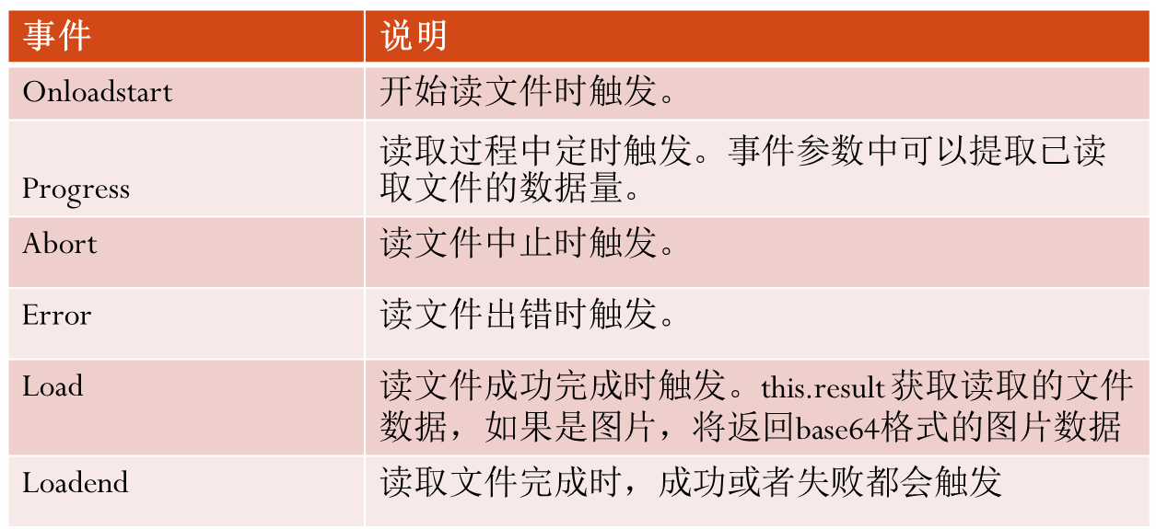
12.4 FileReader读文件的方法和事件
FileReader的事件

Slide 10
12.5 读取图片和文本文件操作
文件类型过滤
  通过file.type获取文件类型，例如图片格式是“image/jpeg”前面image开头表示是图片文件，“/”后面表示图片文件的扩展名，通过正则表达式检查读取的文件是不是图片：
  HTML5在表单中对file输入类型添加了accept属性，当浏览器打开文件选择窗口时，可以按accept的值过滤文件类型。
If (/image\/\w+/.test(file.type))
<input type =“file” accept=“image/*” />
例子12-2: part2/ch12/fileapi/files-image.html

Slide 11
12.5 读取图片和文本文件操作
图片预览
创建reader对象，readAsDataURL(file),读取图片URL地址
通过通过event.target.result获得图片URL地址，改写<img>的src属性，在HTML显示区域显示图片。
或者，从文件对象file获取文件的URL地址
var reader=new FileReader();
reader.readAsDataURL(file);
var img = document.createElement("img");
img.height=80;
img.src = e.target.result;
document.getElementById('list').insertBefore(img, null);
img.src = window.URL.createObjectURL(file);

Slide 12
12.5 读取图片和文本文件操作
文件的对象由event.target.result得到：
通过readAsText(file), 按文本编码方式获取文件内容：
读文件完成事件onload触发，把文本文件输出到页面：
var files = evt.target.files;
var reader = new FileReader();
reader.readAsText(file,"utf-8");
例子12-3: part2/ch12/fileapi/files-text.html
reader.onload =function(e) {
var pre = document.createElement('pre');
pre.innerHTML = e.target.result;
document.getElementById('list').insertBefore(pre, null);
};

Slide 13
12.6 通过Ajax上传文件
通过表单输入获得文件对象，然后创建一个formData表单数据对象，将要上传的文件或其他数据值对封装如formData对象中。
创建Ajax通信对象，发送到服务器send（fd）， fd是formData对象实例。
还需要编写服务器端的代码，来接受客户端发来的文件，服务器端代码可以是JSP， PHP， ASP， node.js等等。
var f=document.getElementById("file");
var fd = new FormData();
fd.append("file", f.files[0]);
var xhr = new XMLHttpRequest();
xhr.open("POST" ,"/upload" , true);
xhr.send(fd);
例子12-4: part2/ch12/ajaxupload/xajxupload.html

Slide 14
12.7 拖放
拖放是一个桌面电脑常用的移动对象的方法，抓取对象以后拖到另一个位置。
浏览器内在默认情况下，链接、文本和图像是可以拖动的，不用再写代码即可拖动。如果想让其他元素标签也可以拖动，那么只有HTML5能实现了。HTML5为所有HTML元素规定了dragable属性，表示元素是否可以拖动。链接和图像的标签中自动将dragable属性自动被设置成true，其他元素的dragable属性的默认值是false。

Slide 15
拖放对象属性draggable
draggable是一个枚举属性，用于指定一个标签是否可以被拖拽。有以下四种取值：
属性值 | 说明
true | 表示此元素可拖拽
false | 表示此元素不可拖拽
auto | 除img和带href的标签a标签表示可拖拽外，其它标签均表示不可拖拽
其它任何值 | 表示不可拖拽

Slide 16
12.7.2 拖放对象与目标地
这里介绍的是网页内的拖放
拖放对象可以是html的任何一个标签元素。
给这个元素加入draggable属性
放置位置可以是html任意标签,可以加属性dropzone,也可以忽略
<img src=“images/qq_logo.png” draggable=“true” id=“dragit” />
<div style="width: 330px;min-height: 202px;border:
1px solid #444;margin-top: 20px;overflow-y: scroll;"
dropzone id="drophere"></div>

Slide 17
12.7.3 拖放事件的产生
被拖拽元素事件:
  目标地元素事件:
事件 | 说明
ondragstart | 鼠标选取一个对象，按下左键并开始拖触发
ondrag | 对象在拖拽过程中连续出发触发，即使鼠标不移动也会连续触发
ondragend | 鼠标左键释放，拖拽结束触发
事件 | 说明
ondragenter | 被拖放对象进入目标元素
ondragover | 目标元素成功接受被拖放对象
ondrop | 释放鼠标左键触发，被拖放对象释放
ondragleave | 鼠标离开目标元素触发

Slide 18
12.7.4 拖放事件的处理过程
  拖放事件发生时的数据传输dataTransfer对象的方法和属性
方法属性 | 说明
setData(key,value) | 在被拖放元素事件写入拖放对象信息, 两个参数都是字符串类型,key用来说明事件类型,也可以是任意值,key参数值类型为"text"或是"url"，则会被转换成"text/plain"和"text/uri-list“.
getData(key) | getData()可以取得由setData()保存的值, 保存在dataTransfer对象中的数据只能在目标元素事件处理程序中读取。
effectAllowed | 设置光标样式(none, copy, copyLink, copyMove, link, linkMove, move, all 和 uninitialized) ；事件 ondragstart中设置
dropEffect | 只在dragenter与dragover事件中可更改，其它事件中只可读取。
setDragImage(element, x, y) | 指 定一副图像，当拖动发生时，显示在光标下方。这个方法接受的三个参数分别是要显示的HTML元素和光标在图像中的x、y坐标。其中，HTML元素（可以是 隐藏的元素）可以是一副图像，也可以是其它元素。是图像则显示图像，是其它元素则显示渲染后的元素。
types | 获取key
files | 获取外部拖拽文件的一个类似数组的集合（length）。集合中每个元素有type属性，依次判断拖拽的文件类型。

Slide 19
12.7.4 拖放事件的处理过程
拖放过程处理
  在拖拽元素的ondragstart事件中用dataTransfer对象,初始化相关的数据信息。
  在目标元素的ondragover事件中，通过取消其默认操作event.preventDefault()，来改变拖放特效。
  在目标元素的ondrop事件中，dataTransfer处理接受到的数据。
  在被拖拽元素的dragend事件中，做善后工作。若没有则可以省略。
  例子15-5中，dragpic.html是拖放图片，dragelement.html拖放html元素。
例子12-5: part2/ch12/dragpic.html和dragelement.html
课堂作业：以案例为模板，做一个可以将页面元素拖拽到垃圾箱的功能

Slide 20
12.7.5 浏览器外部的拖放
将文件拖入浏览器里面
通过dataTransfer.files得到文件对象数组
通过File API 的FileReader对象实例及文件加载完成产生的事件onLoad（注意不是window.onload）,获得文件对象的结果信息。this.result
var files = event.dataTransfer.files;
var fd=new FileReader();
fd.readAsDataURL(files[0]);//读取的一个文件信息
fd.onLoad=function()
{ alert(this.result);}
例子12-6: part2/ch12/dragfile.html

